Slide 1
Regresión lineal múltiple Proceso paso a paso (stepwise) con Minitab
M. En C. Paul Ramírez De la Cruz

Slide 2
Métodos secuenciales para la selección de modelos de regresión lineal múltiple
En regresión lineal múltiple, con p variables predictoras, un método básico para la selección de modelos es aquel en el que:
1. Se ajusta un modelo con todas las variables
2. para cada coeficiente β_{j}, j = 1,…,p se realiza el contraste de hipótesis

Slide 3
Métodos secuenciales para la selección de modelos de regresión lineal múltiple
Si existen variables con coeficientes que no sean significativamente distintos de cero, entonces
Se elimina a tales variables del modelo

Slide 4
Multicolinealidad
Se le llama así a la situación en la que dos o más variables explicativas (las Xs) están altamente correlacionadas entre sí
“Altamente” = Su correlación lineal es menor que -0.7 o mayor que 0.7

Slide 5
Métodos secuenciales para la selección de modelos de regresión lineal múltiple
Sin embargo, este modo de proceder funciona solamente en los casos en que no hay problemas de multicolinealidad
Cuando las variables independientes están altamente correlacionadas entre sí, debe optarse por un procedimiento distinto en donde se hace la selección (o eliminación) de variables en el modelo una a una, es decir, de manera secuencial

Slide 6
Métodos secuenciales para la selección de modelos de regresión lineal múltiple
Los tres métodos secuenciales que se puede emplear son:
1. Inclusión progresiva (forward). Se comienza con un modelo sin variables independientes y se va agregando cada vez aquella que contribuya más a aumentar la suma de cuadrados de regresión.
2. Eliminación regresiva (backward). Inicia con un modelo en donde están todas las variables independientes y del cual se va eliminando cada vez aquella que contribuya menos a las capacidades predictivas del modelo.
3. Inclusión-eliminación paso a paso (stepwise). Es una combinación de los dos anteriores, en donde tras incluir una variable en el modelo se verifica si es posible mejorarlo eliminando alguna de las variables consideradas.

Slide 7
Stepwise como algoritmo glotón
En Optimización existe un grupo de métodos denominados “greedy algorithms” o “algoritmos glotones”
Consisten en tomar en cada punto de decisión aquella opción que produzca la máxima ganancia local
Esto garantiza que en cada punto de decisión se obtiene un máximo local; pero no garantiza un máximo global al terminar la ejecución del algotitmo
Es una estrategia adecuada para resolver problemas de tipo combinatorio sin tener que examinar todas las posibles soluciones, porque en general garantiza tener una muy buena solución

Slide 8
Cantidad de modelos a examinar
El número posible de modelos a examinar crece exponencialmente con el número de variables explicativas
Esto hace que incluso para un número conservador de variables la cantidad de modelos a examinar sea prohibitiva para un enfoque exhaustivo
Variables explicativas | Número de posibles modelos
3 | 2³ – 1 = 7
5 | 2⁵ – 1 = 31
10 | 2¹⁰ – 1 = 1,023
30 | 2³⁰ – 1 = 1,073,741,823
Notes:
,

Slide 9
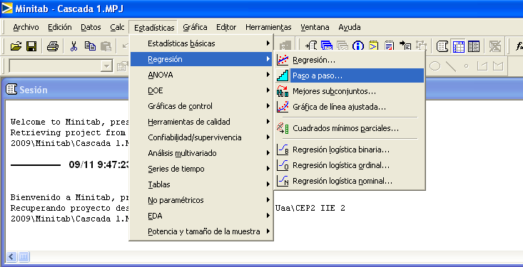
Regresión lineal múltiple paso a paso
En Minitab seleccione el menú Estadísticas y dentro Regresión -> Paso a paso

Slide 10
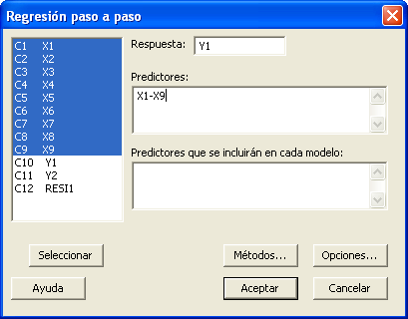
Regresión lineal múltiple paso a paso
En el diálogo que aparece, seleccione la variable respuesta, y las variables que fungirán como predictoras
Haga clic en el botón “Aceptar”

Slide 11
Resultados del método paso a paso
Al hacer clic en el botón aceptar del diálogo, se obtendrá una salida como la siguiente:
Cada columna representa un modelo
La columna más a la derecha representa el mejor modelo obtenido mediante el algoritmo paso a paso
Regresión paso a paso: Y1 vs. X1, X2, X3, X4, X5, X6, X7, X8, X9
Alfa a entrar: 0.15 Alfa a retirar: 0.15
La respuesta es Y1 en 9 predictores, con N = 40
Paso 1 2 3 4 5
Constante 815.6 747.4 780.6 829.4 818.8
X9 124 180 154 118 115
Valor T 5.37 7.86 6.32 4.35 4.85
Valor P 0.000 0.000 0.000 0.000 0.000
X1 0.431 0.363 0.393 0.431
Valor T 4.38 3.71 4.26 5.31
Valor P 0.000 0.001 0.000 0.000
X4 -0.067 -0.084 -0.091
Valor T -2.33 -3.00 -3.75
Valor P 0.026 0.005 0.001
X3 -0.098 -0.124
Valor T -2.47 -3.51
Valor P 0.019 0.001
X8 2.64
Valor T 3.47
Valor P 0.001
S 1.31 1.08 1.02 0.952 0.830
R-cuad. 43.12 62.56 67.45 72.28 79.52
R-cuad.(ajustado) 41.63 60.54 64.74 69.11 76.51
Cp de Mallows 52.9 24.5 18.9 13.3 4.0

Slide 12
Resultados del método paso a paso
Es conveniente insistir en que los modelos que el método va obteniendo quedan acomodados en columnas
El número de paso (o modelo) se indica en el primer renglón, en forma consecutiva (1, 2, …)
Después, se tiene el coeficiente de β₀

Slide 13
Resultados del método paso a paso
Los siguientes datos se presentan en grupos de tres renglones
El primer valor es el coeficiente β_{j} de la variable indicada en la primera columna del renglón
El segundo valor corresponde al estadístico de prueba T del contraste H₀: β_{j} = 0 contra H_{a}: β_{j} ≠ 0
El tercer dato es el Valor-p asociado al valor del estadístico T del contraste

Slide 14
Resultados del método paso a paso
Nótese que se comienza con un modelo que incluye solamente una variable
En cada paso sucesivo, las variables entran o salen del modelo
Dado que en cada paso se conservan solamente las variables que contribuyen a explicar la variable respuesta, note que todos los coeficientes son significativamente distintos de cero

Slide 15
Resultados del método paso a paso
El mejor modelo obtenido en nuestro ejemplo contiene la constante y las variables X₉, X₁, X₄, X₃ y X₈
El modelo final es

